Slide 1



BÀI 8.
ĐỊNH DẠNG VĂN BẢN

Slide 2
Sử dụng thẻ HTML để định dạng văn bản trong trang web

Slide 3

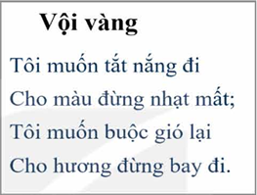
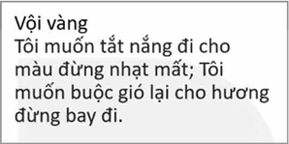

Slide 4

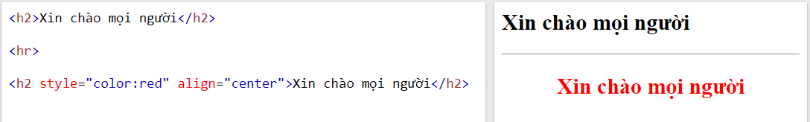
1. THUỘC TÍNH THẺ
Thẻ có thể có hoặc không có thuộc tính
Cú pháp: tên_thuộc_tính = “giá trị”
Bổ sung thông tin, làm rõ cách xử lí của thẻ
Nằm trong thẻ bắt đầu, sau tên thẻ
Các thuộc tính được ngăn cách bởi dấu cách

Slide 5

Xác định các tên thuộc tính và thẻ chứa thuộc tính tương ứng xuất hiện trong Bài 7.
  Tên thuộc tính và thẻ chứa thuộc tính tương ứng xuất hiện trong Bài 7:
  <p style = “color : red”>This is a paragraph.</p>
  <meta charset = “utf-8”>
  <img src = “tên tệp ảnh”>

Slide 6
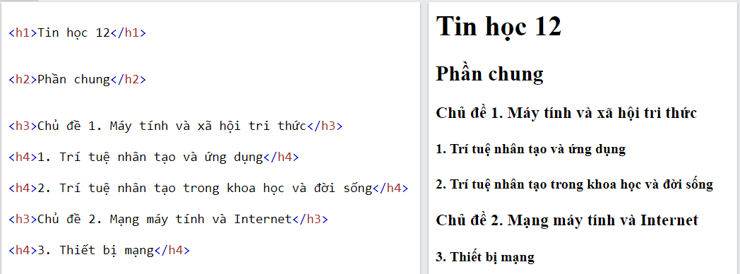
2. CÁC THẺ ĐỊNH DẠNG TRÌNH BÀY VĂN BẢN
a) Định dạng tiêu đề
<hx> … </hx> (x = 1, 2, 3, 4, 5, 6)

Slide 7
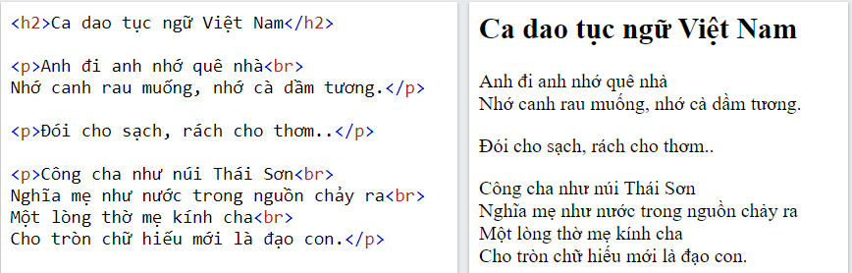
2. CÁC THẺ ĐỊNH DẠNG TRÌNH BÀY VĂN BẢN
b) Định dạng đoạn văn bản

Slide 8
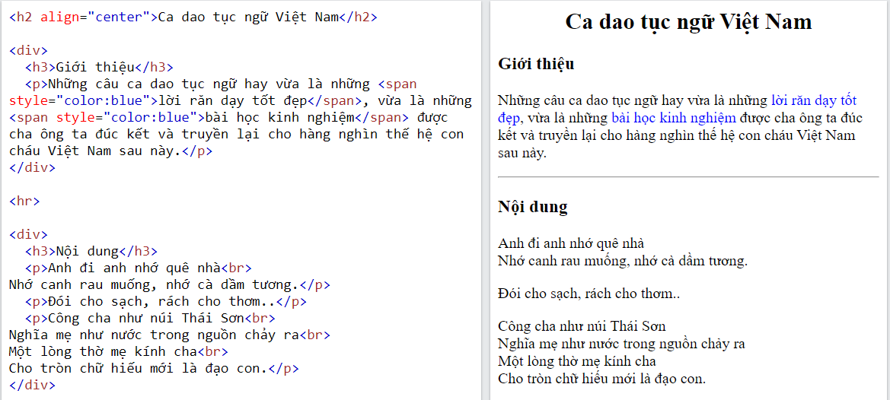
2. CÁC THẺ ĐỊNH DẠNG TRÌNH BÀY VĂN BẢN
b) Định dạng đoạn văn bản

Slide 9
2. CÁC THẺ ĐỊNH DẠNG TRÌNH BÀY VĂN BẢN
b) Định dạng đoạn văn bản
Thẻ | Mô tả
<p> … </p> | Đoạn văn bản, có khoảng trống trước và sau đoạn
<div> … </div> | Khối văn bản (block), chứa nội dung bất kì giữa 2 thẻ
<span> … </span> | Khối văn bản bên trong (inline) với quy mô nhỏ
<br> | Xuống dòng
<hr> | Đường kẻ ngang

Slide 10
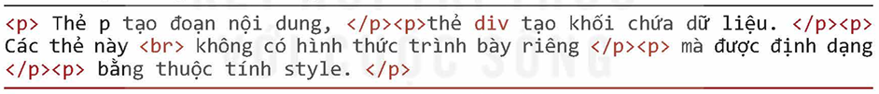
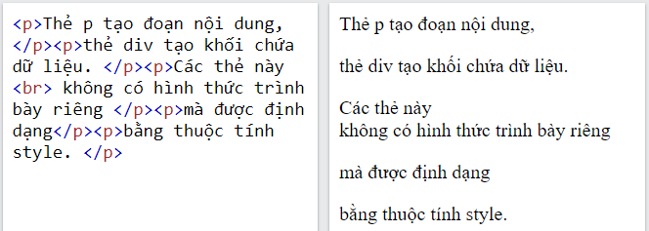
1. Trình duyệt hiển thị đoạn mã html sau thành mấy dòng? Em có nhận xét gì về khoảng cách giữa các dòng?
Trình duyệt sẽ hiển thị đoạn mã HTML trên thành 6 dòng. Thẻ <p> dùng để tách đoạn và thẻ <br> dùng để tách dòng. Do đó, khoảng cách giữa các dòng được qui định bởi thẻ <p> sẽ lớn hơn khoảng cách giữa các dòng do thẻ <br> tạo ra.

Slide 11
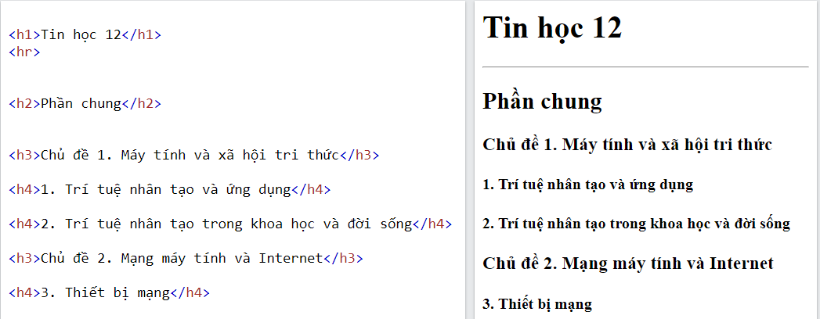
2. Chỉnh sửa đoạn mã html trong Ví dụ 1 để hiển thị thêm một đường kẻ ngang phân tách giữa dòng tiêu đề “Tin Học 12” và nội dung phía dưới.
Thêm thẻ <hr> vào sau dòng đầu tiên

Slide 12
3. CÁC THẺ ĐỊNH DẠNG PHÔNG CHỮ
a) Định dạng kiểu chữ
Ví dụ | Hiển thị trên trình duyệt
Đây <strong>là câu</strong> chuẩn | Đây là câu chuẩn

Slide 13
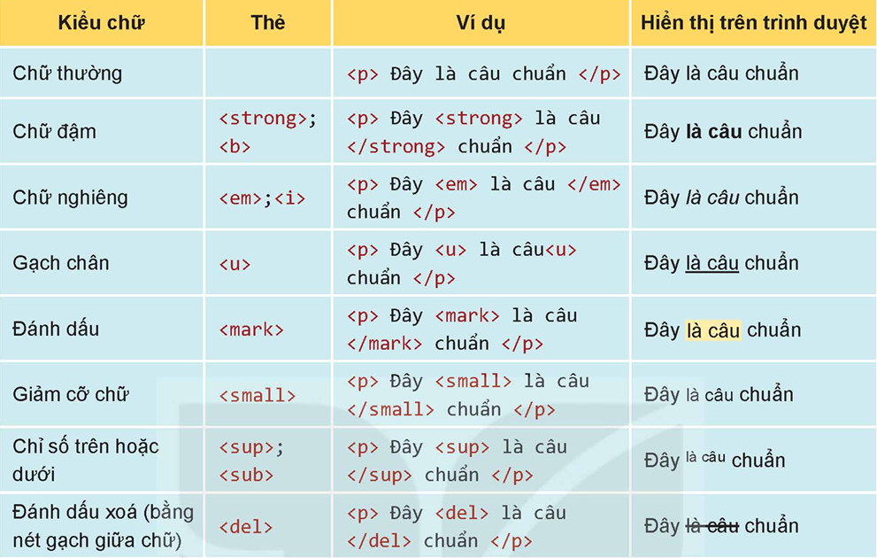
3. CÁC THẺ ĐỊNH DẠNG PHÔNG CHỮ
a) Định dạng kiểu chữ

Slide 14
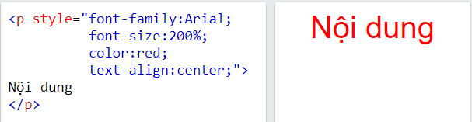
3. CÁC THẺ ĐỊNH DẠNG PHÔNG CHỮ
b) Định dạng phông chữ
Color (màu sắc)
Font-family (phông chữ)
Font-size (cỡ chữ)
Text-align (căn lề)
Text-decoration (gạch ngang)

Slide 15
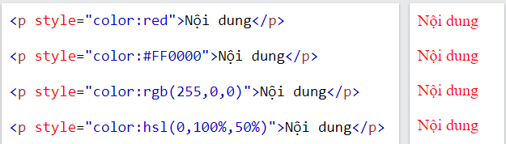
3. CÁC THẺ ĐỊNH DẠNG PHÔNG CHỮ
b) Định dạng phông chữ
Color (màu sắc)
<p style = “color : màu”> … </p>
Font-family (phông chữ)
Font-size (cỡ chữ)
Text-align (căn lề)
Text-decoration (gạch ngang)

Slide 16
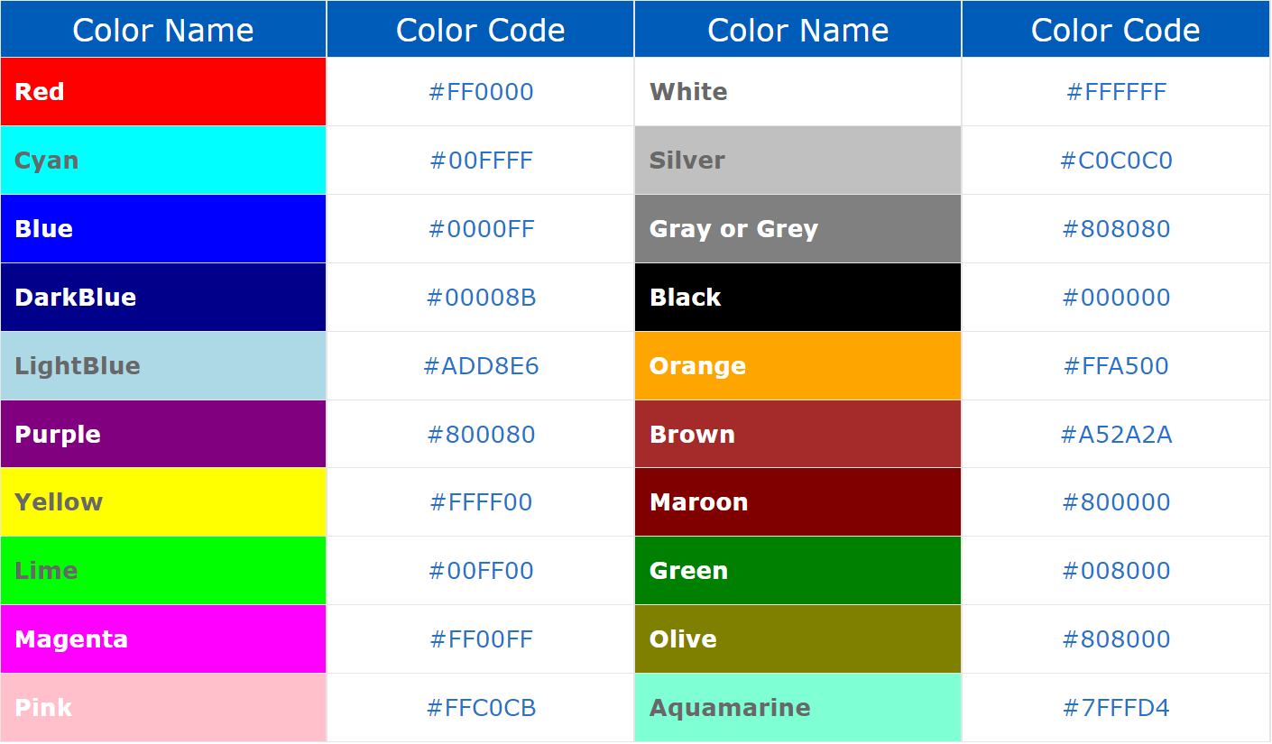
3. CÁC THẺ ĐỊNH DẠNG PHÔNG CHỮ
b) Định dạng phông chữ
Color (màu sắc)
Font-family (phông chữ)
Font-size (cỡ chữ)
Text-align (căn lề)
Text-decoration (gạch ngang)

Slide 17
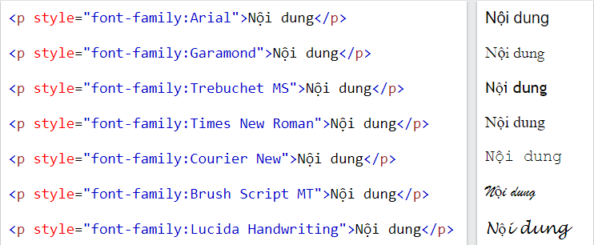
3. CÁC THẺ ĐỊNH DẠNG PHÔNG CHỮ
b) Định dạng phông chữ
Color (màu sắc)
<p style = “font-family : tên phông”> … </p>
Font-family (phông chữ)
Font-size (cỡ chữ)
Text-align (căn lề)
Text-decoration (gạch ngang)

Slide 18
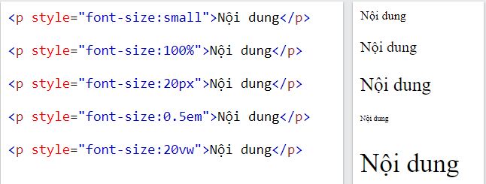
3. CÁC THẺ ĐỊNH DẠNG PHÔNG CHỮ
b) Định dạng phông chữ
Color (màu sắc)
<p style = “font-size : cỡ”> … </p>
Font-family (phông chữ)
Font-size (cỡ chữ)
Text-align (căn lề)
Text-decoration (gạch ngang)

Slide 19
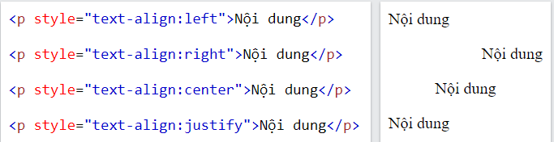
3. CÁC THẺ ĐỊNH DẠNG PHÔNG CHỮ
b) Định dạng phông chữ
Color (màu sắc)
<p style = “text-align : loại lề”> … </p>
Font-family (phông chữ)
Font-size (cỡ chữ)
Text-align (căn lề)
Text-decoration (gạch ngang)

Slide 20
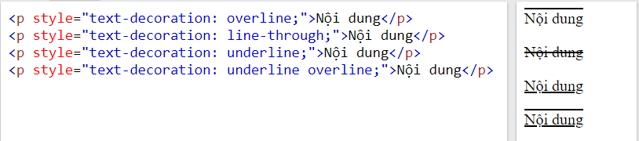
3. CÁC THẺ ĐỊNH DẠNG PHÔNG CHỮ
b) Định dạng phông chữ
<p style = “text-decoration : loại gạch ngang”>
…
</p>
Color (màu sắc)
Font-family (phông chữ)
Font-size (cỡ chữ)
Text-align (căn lề)
Text-decoration (gạch ngang)

Slide 21
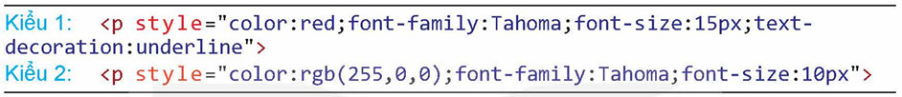
Với cùng một đoạn văn bản, kết quả khi định dạng trong các trường hợp sau giống và khác nhau như thế nào?
Giống nhau: cùng màu sắc và phông chữ
Khác nhau: kiểu 1 có kiểu chữ to hơn kiểu 2 và được gạch chân

Slide 22
Với cùng một đoạn văn bản, kết quả khi định dạng trong các trường hợp sau giống và khác nhau như thế nào?
Kiểu 1 có kiểu chữ to hơn kiểu 2 và được gạch chân

Slide 23

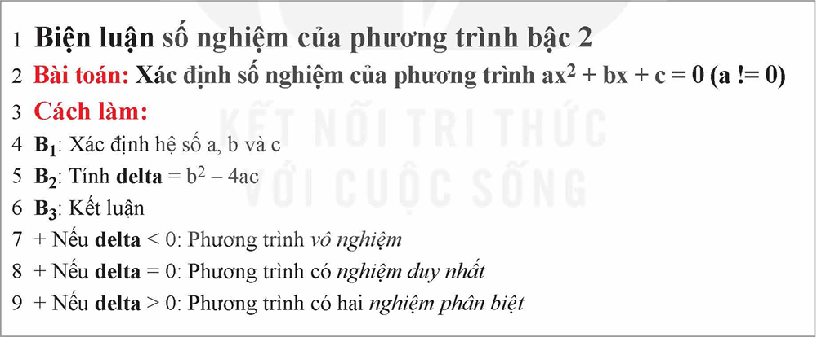
4. THỰC HÀNH ĐỊNH DẠNG VĂN BẢN VÀ PHÔNG CHỮ
Nhiệm vụ: Viết đoạn mã HTML để trình bày đoạn văn bản trong Hình 8.3
Bước 1. Phân tích thành phần của văn bản
Màu đỏ
Dòng tiêu đề
Dòng tiêu đề
Dòng tiêu đề
Chỉ số trên
Xuống dòng
Đoạn văn
Chỉ số dưới
In đậm
In đậm
In nghiêng

Slide 24
4. THỰC HÀNH ĐỊNH DẠNG VĂN BẢN VÀ PHÔNG CHỮ
Nhiệm vụ: Viết đoạn mã HTML để trình bày đoạn văn bản trong Hình 8.3
Bước 2. Dùng thẻ HTML để định dạng văn bản
<span style=“color:red”
Màu đỏ
Dòng tiêu đề
<h2>
Dòng tiêu đề
<h3>
Dòng tiêu đề
<h3>
<sup>
Chỉ số trên
<br>
Xuống dòng
<sub>
<p>
Chỉ số dưới
Đoạn văn
<b>
In đậm
<i>
<b>
In nghiêng
In đậm

Slide 25
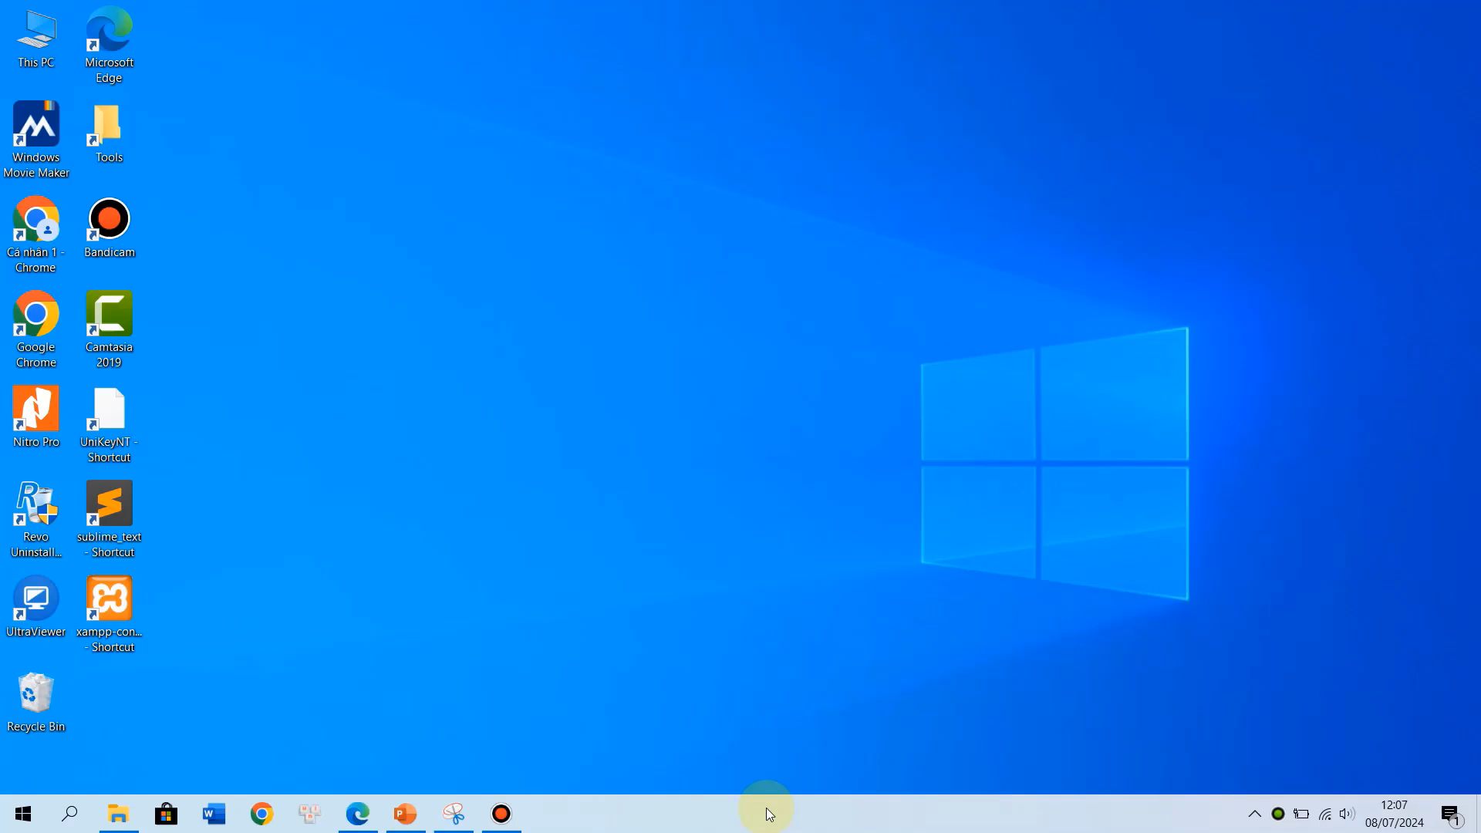
Viết đoạn mã HTML để trình bày đoạn văn bản trong Hình 8.3

Slide 26

LUYỆN TẬP
1. Hãy sửa lại phần tử sau để làm nổi bật ý chính của câu:
  Ý chính của câu là làm nổi bật sự khác nhau về ý nghĩa của 3 thẻ. Do vậy nên đặt thêm định dạng kiểu chữ hoặc chỉnh màu nổi bật cho các tên thẻ và hai từ “nội dung” và “in đậm”.

Slide 27
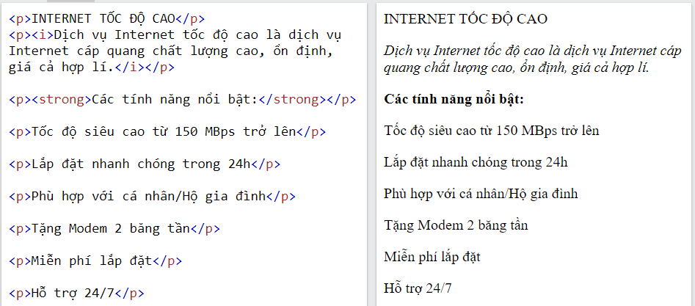
LUYỆN TẬP
2. Trình bày đoạn văn bản sau bằng mã HTML:

Slide 28

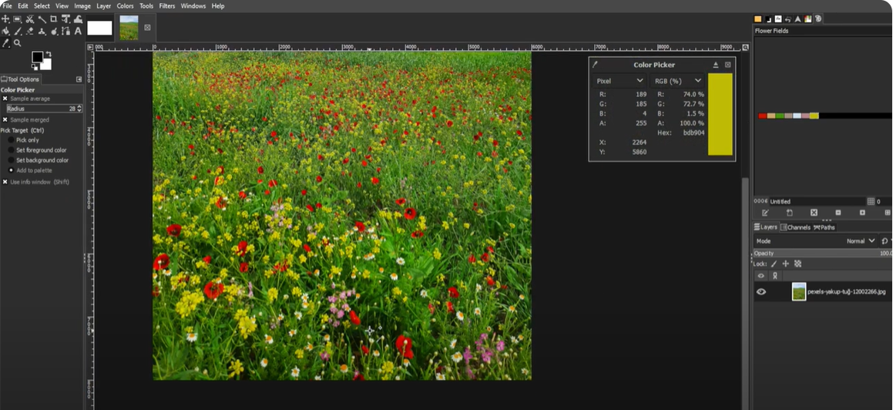
VẬN DỤNG
1. Hãy chỉ ra các bước cần thực hiện để sử dụng một màu cụ thể trong bức ảnh làm màu cho tiêu đề một bài thơ.

Slide 29
VẬN DỤNG
1. Hãy chỉ ra các bước cần thực hiện để sử dụng một màu cụ thể trong bức ảnh làm màu cho tiêu đề một bài thơ.
  Các bước cần thực hiện:
  Bước 1. Mở ảnh bằng phần mềm có chức năng chỉnh sửa (GIMP, Paint, …)
  Bước 2. Sử dụng công cụ Color Picker và nháy chuột vào vị trí muốn lấy màu
  Bước 3. Nháy chuột vào màu mới được chọn để xem giá trị RGB của màu
  Bước 4. Sử dụng giá trị RGB của màu đã chọn để thiết lập màu cho tiêu đề bài thơ bằng đặc tính color trong thuộc tính style
    <h2 style = “color:rgb(189,185,4)”> … </h2>

Slide 30
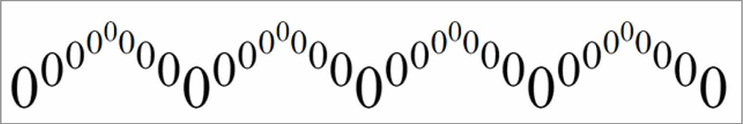
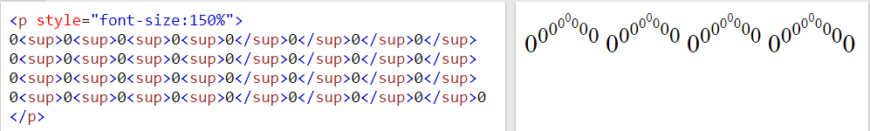
VẬN DỤNG
2. Hãy đưa ra cách định dạng một đoạn văn bản để được kết quả như sau:

Slide 31
THANK YOU!

